Slide 1



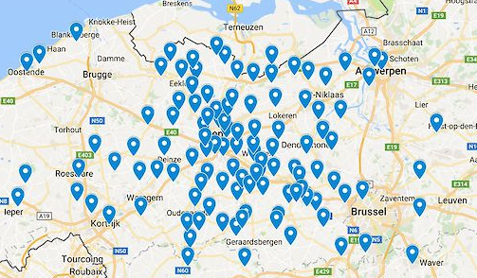
Stage vooruitgang

Slide 2
Stage 3-it
IT bedrijf
± 40 medewerkers
Actief in Vlaanderen en Nederland
Cronos groep
Hyperion groep
Ondersteunt KMO's en ondernemers (3 pijlers)
Consultancy, advies en beheer
Innovatieve technologieën
Opleidingen, rekrutering en stages

Slide 3

Achtergrond – Wat doet Coeck nv
Betonfabriek
Ruwbouw- en afwerkingsmaterialen
Transport tegels op A-frames

Slide 4
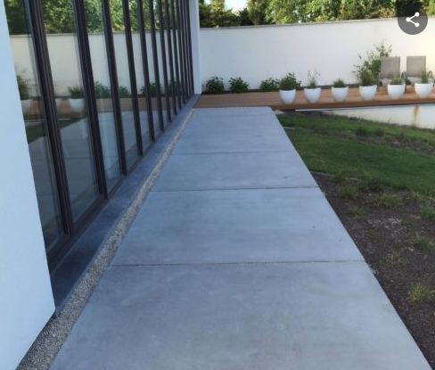
Tegels worden steeds groter
Mensen vinden het mooier (minder voegen)
Tegels kunnen niet meer horizontaal getransporteerd worden
A-frames worden gebruikt voor verticale transport zodat de tegels niet breken

Slide 5
Aanleiding
A-frames gaan verloren (hoge kosten)
Gebrek aan opvolging van de A-frames
Moeilijk om de A-frames terug te vinden

Slide 6
Verwacht resultaat
A-frames gaan niet meer verloren
Beter overzicht van waar de A-frames zich bevinden
Beter overzicht welke klanten hun A-frames hebben afgegeven
Verbetering van de productiviteit
Verloren A-frames is niet meer op kosten van het bedrijf maar van de klant

Slide 7
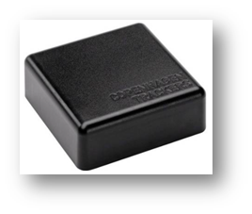
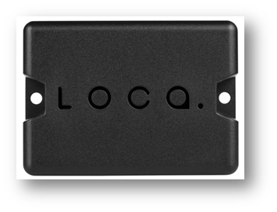
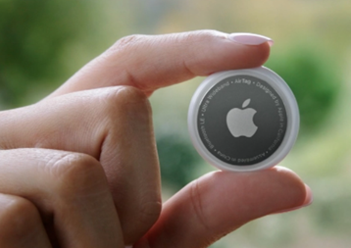
Bestaande oplossingen
Copenhagen trackers
Voordelen:
Geen abonnement
Levensduur batterij 4-10 jaar
Makkelijke activering
Verschillende modes
Waterdicht, stofdicht en slagvast
Nadelen:
Niet uitbreidbaar
Niet Heroplaadbaar
Hoge kosten
135,00€
Nedsoft Loca
Voordelen:
Geen abbonement
Geen simkaart
waterdicht
Trackt over heel Europa
Nadelen:
Niet heroplaadbaar (max 3jaar)
Weinig data (24 m/dag = 44dagen
Niet uitbreidbaar
115,00€
Apple Airtag
Voordelen:
Klein
Goedkoop
Nauwkeurig
Lange levensduur (1jaar)
Nadelen:
Gebruikt Bluetooth
Andere apple gebruikers nodig
Niet uitbreidbaar
35,00€

Slide 8
Risicoanalyse
Schade tijdens het leveren
Defecte sensoren
Nauwkeurigheid van de gps module
Diefstal
Stroomverbruik
Weersomstandigheden
Verwijderen van de gps module
Bereik

Slide 9
Maatregels
Opstellen van wrm’s om de meest geschikte componenten te verkrijgen
Een grotere batterij gebruiken
Zorgen dat het tracking systeem vocht/waterdicht is
Tracking systeem verwerken in het metalen frame
Gebruik maken van een goede gecertificeerde LPWAN

Slide 10
Projectafbakening
Coördinaten van de A-frames opvragen
Coördinaten verzenden
Data opslaan in database
Data visualiseren op een map
Beveiligen van communicatie
Klanten krijgen een "id/nummer"

Slide 11
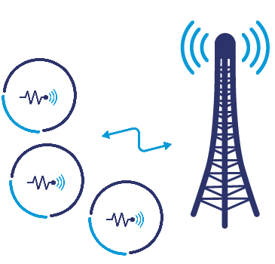

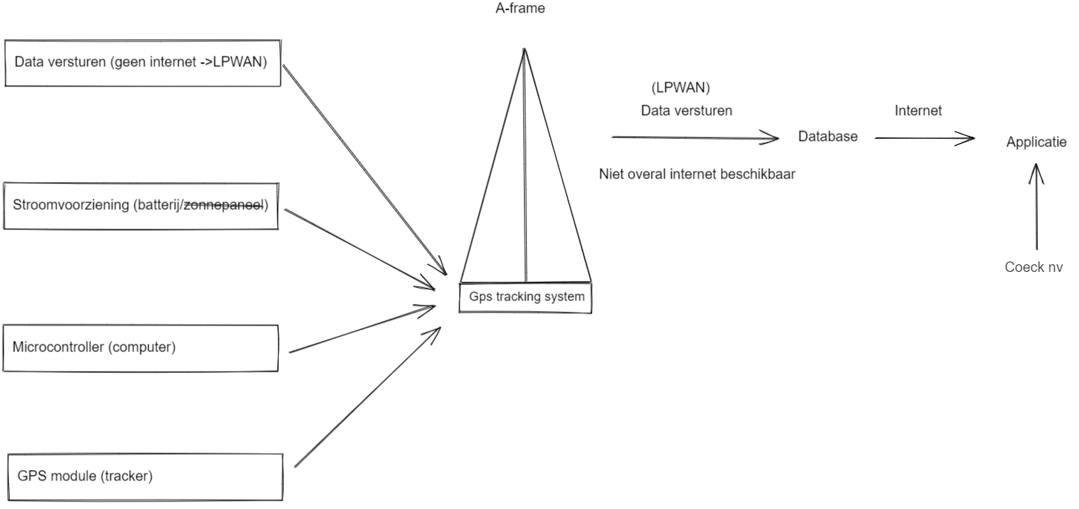

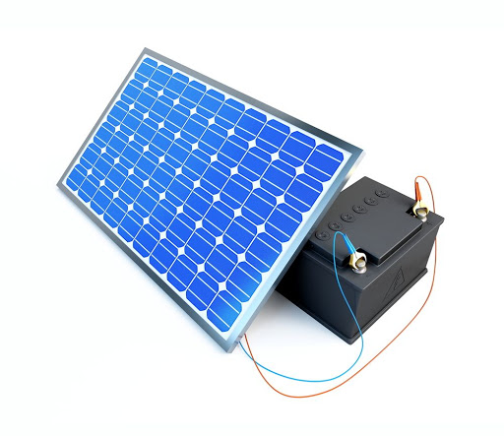
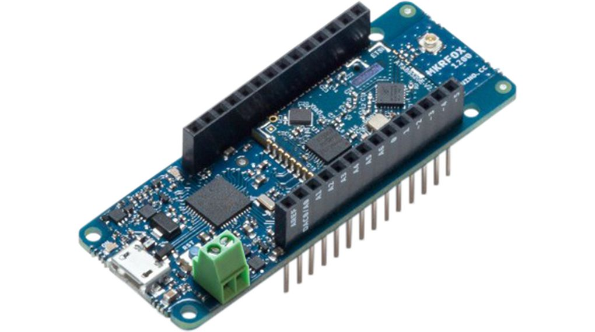
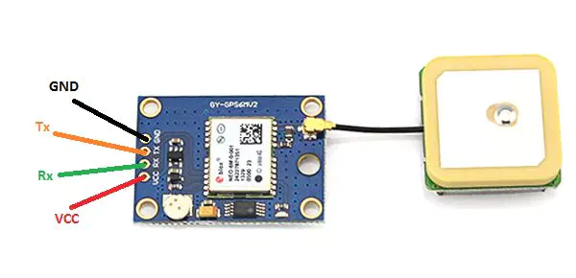
Product Decompositie Structuur

Slide 12

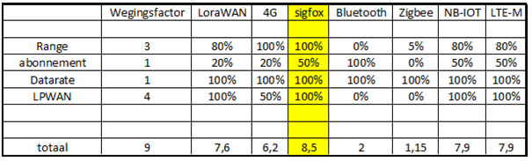
WRM LPWAN

Slide 13
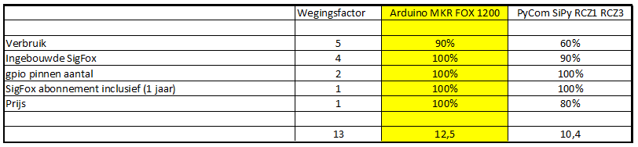
WRM Microcontroller

Slide 14
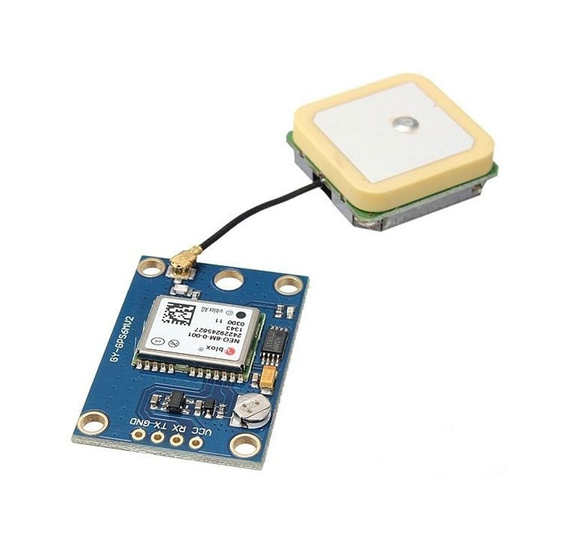
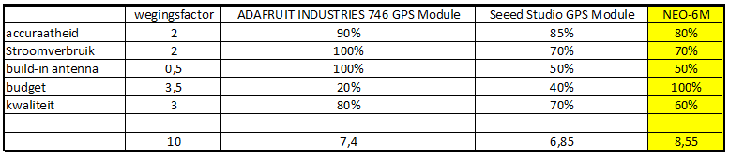
WRM GPS-module

Slide 15
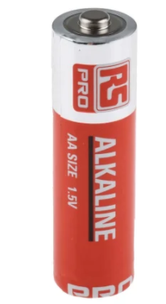
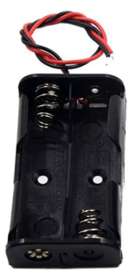
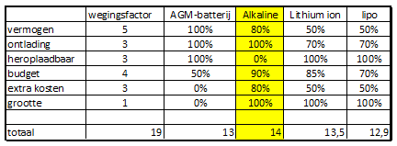
WRM GPS-Batterij

Slide 16
Fasering
Realisatie fase Software (POC) (5weken)
5A: Applicatie data verwerken (3dagen)
5B: Applicatie visualiseren (1week)
5C: Login pagina maken (2dagen)
5D: Search toevoegen (3dagen)
5E: Andere pagina's maken (2 weken)
5F: CSS toevoegen (3dagen)
Realisatie fase hardware (POC) (totaal=3weken)
3A: GPS tracking code schrijven (2dagen)
3B: Data versturen over Sigfox (1,5 week)
3C: GPS tracker voeden (1 dag)
3D: Code optimaliseren + deepsleep (1week)
Plan van aanpak (2 weken)
1A: ideeën (PDS)
1B: WRM's maken
1C: documenteren
15/03 - 21/03
12/04 - 25/04
26/04 - 28/05
W3
W7-W8
W9-W13
Fase 1
Fase 2
Fase 3
Fase 4
Fase 4
1/03 - 14/03
22/03 - 11/04
W1-W2
W4-W6
Realisatie fase database (POC) (2weken)
4A: Sigfox data api naar azure (1week)
4B: Azure data verwerken (3dag)
4C: Azure data opslaan db (2dagen)
Realisatie fase / feedback pva
2A: Presentatie maken
2B: Presenteren
2C: Feedback respecteren
2D: Bestellijst doorgeven
1A
1B
1C
2A
2B
2C
2D
3A
3B
3C
3D
4A
4B
4C
5A
5B
5C
5D
5E
5F

Slide 17
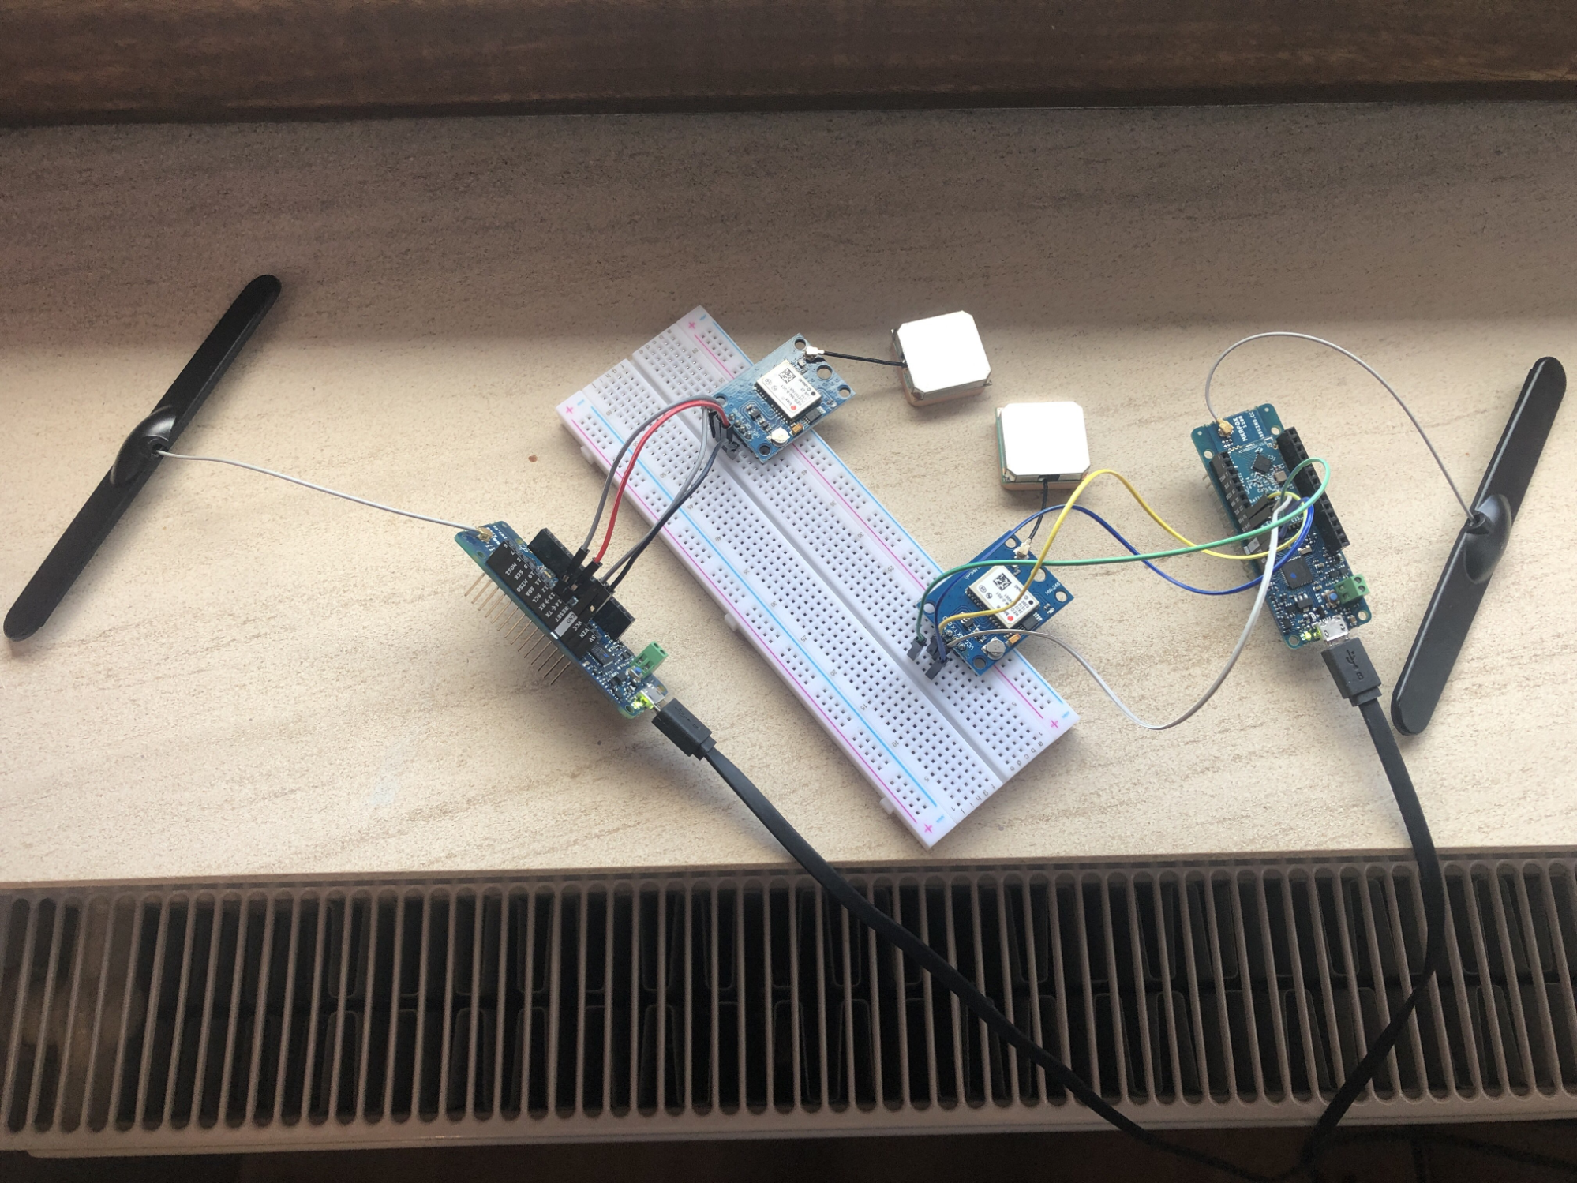
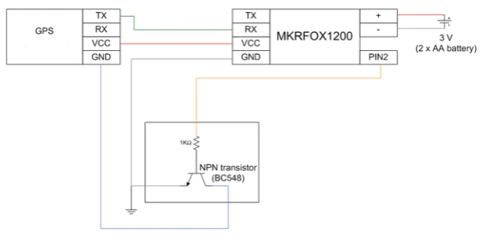
Proof of concept

Slide 18
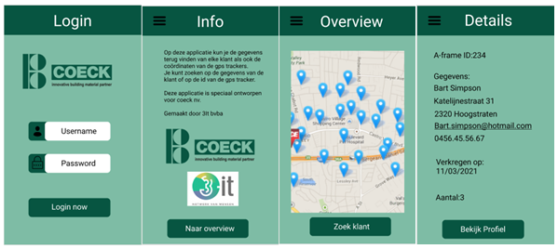
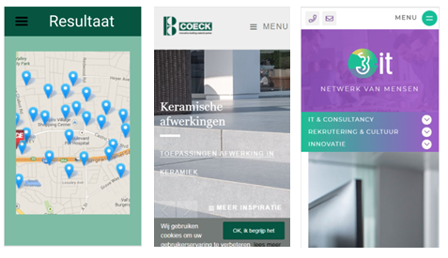
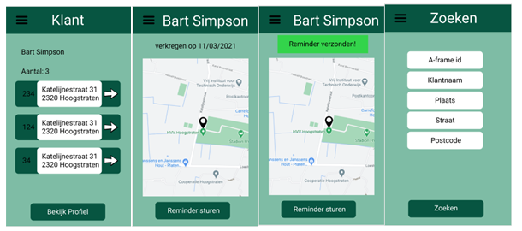
Scherm ontwerpen
https://www.youtube.com/watch?v=6emI1FdTOts

Slide 19
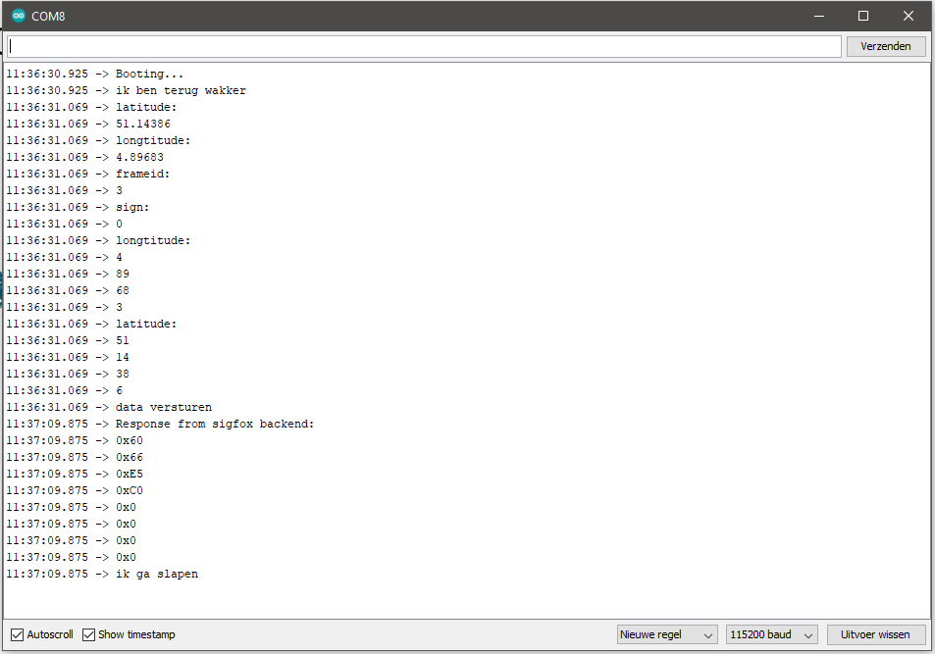
Arduino code
Opgevraagde coördinaten gps module
Data opsplitsen voor sigfox
Data versturen naar sigfox
Ack van sigfox
Microcontroller gaat in deepsleep

Slide 20
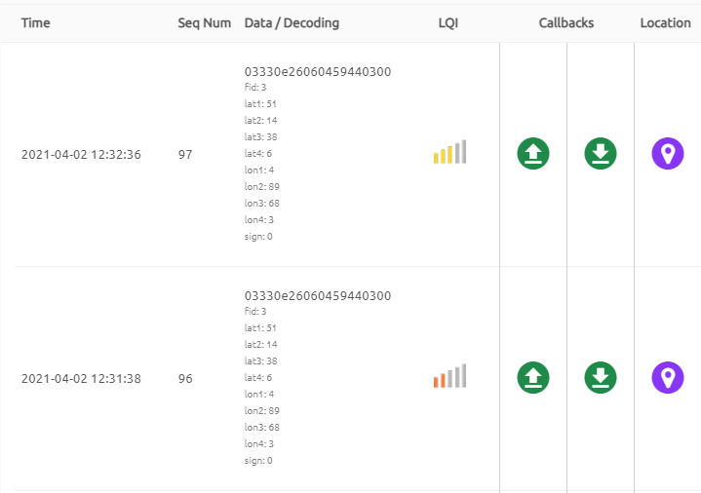
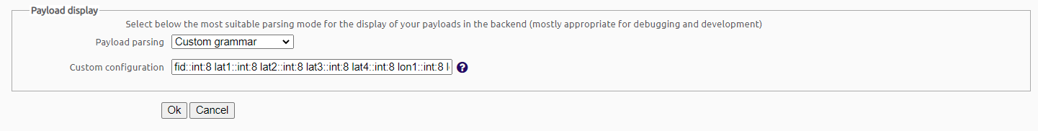
Sigfox
Groen/rood: sturen naar api
Locatie sigfox area
Groen/rood: ack naar arduino

Slide 21
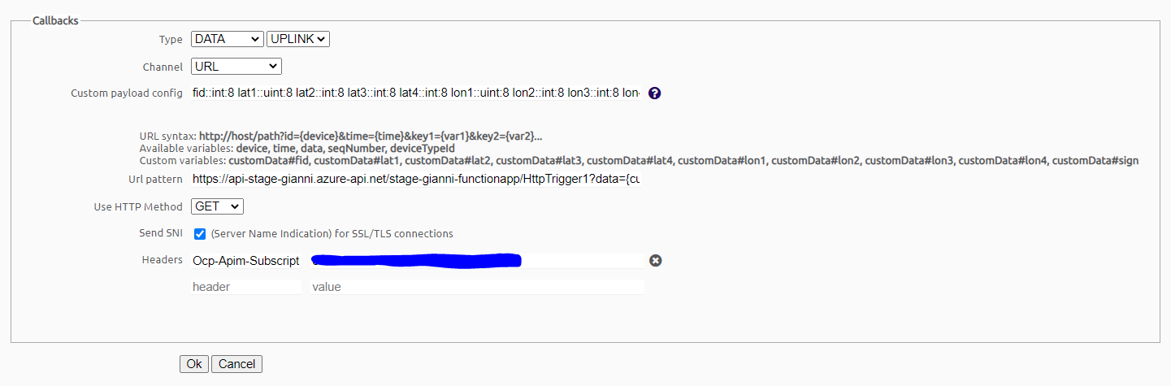
Sigfox to azure api

Slide 22
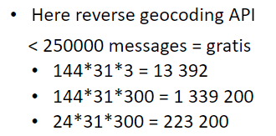
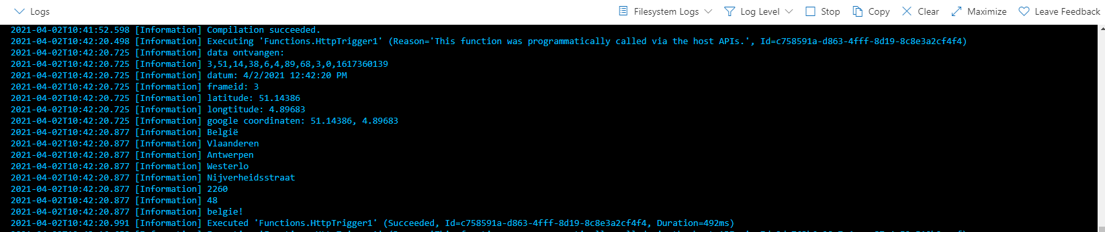
Opvragen data van Azure API in Azure Functions
Epoch time
HERE reverse geocoding api

Slide 23
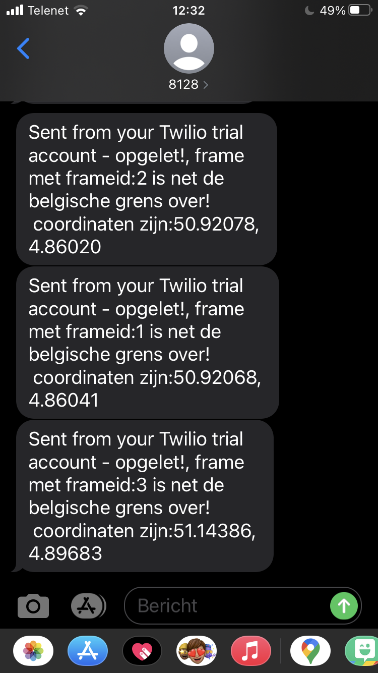
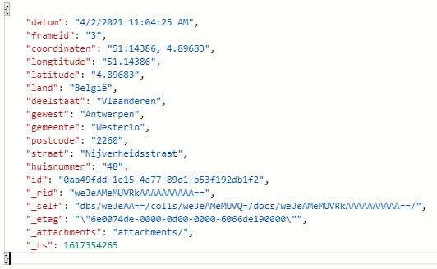
Outputs
Twilio
Cosmos DB

Slide 24
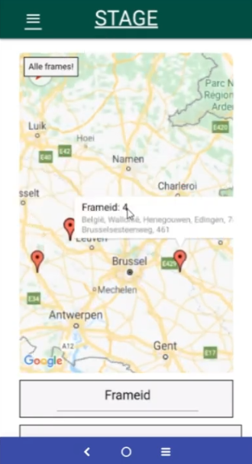
Applicatie demo
https://youtu.be/APLaH1rl7ZA

Slide 25
Prijs
Vaste kost (hardware)
Lokaal: 43,98€
Internationaal: 23,95€
Behuizing: 9,95€
Here reverse geocoding API
< 250000 messages = gratis
144*31*3 = 13 392
144*31*300 = 1 339 200
24*31*300 = 223 200
Sigfox abonnement (excl. btw)
2 messages/dag = 6.00€
50 messages/dag = 10.00€
100 messages/dag = 12.00€
144 messages/dag = 14.00€
Totaal per frame (incl. btw)
Vaste kosten: 53,93€
2AA batterijen: 0,74€/maand
Abonnement: 12.10€/jaar

Slide 26


